Slide 1
Муниципальное бюджетное дошкольное образовательное учреждение
«Детский сад № 85 комбинированного вида» города Орла
Задание по реализации образовательной области
«Художественно – эстетическое развитие»
Форма обучения – дистанционная
Возрастная группа – 6-7 лет
Подготовила:
музыкальный руководитель
Бородина Т.Ю.

Slide 2
Игра для всей семьи «Два рояля»
Правила игры:
Играют две команды (либо два человека). На слайде
зашифрована строчка из детской песенки. Необходимо по
очереди открывать окна (в каждом окне спрятано по одному
слову из песни, все слова перепутаны местами). Кто первый
отгадает песню, тот и выиграл.
А затем все вместе весело поем отгаданную песню.

Slide 4
ПУСТЬ
МАМА
УСЛЫШИТ
МАМА
ПРИДЕТ
ПУСТЬ

Slide 5
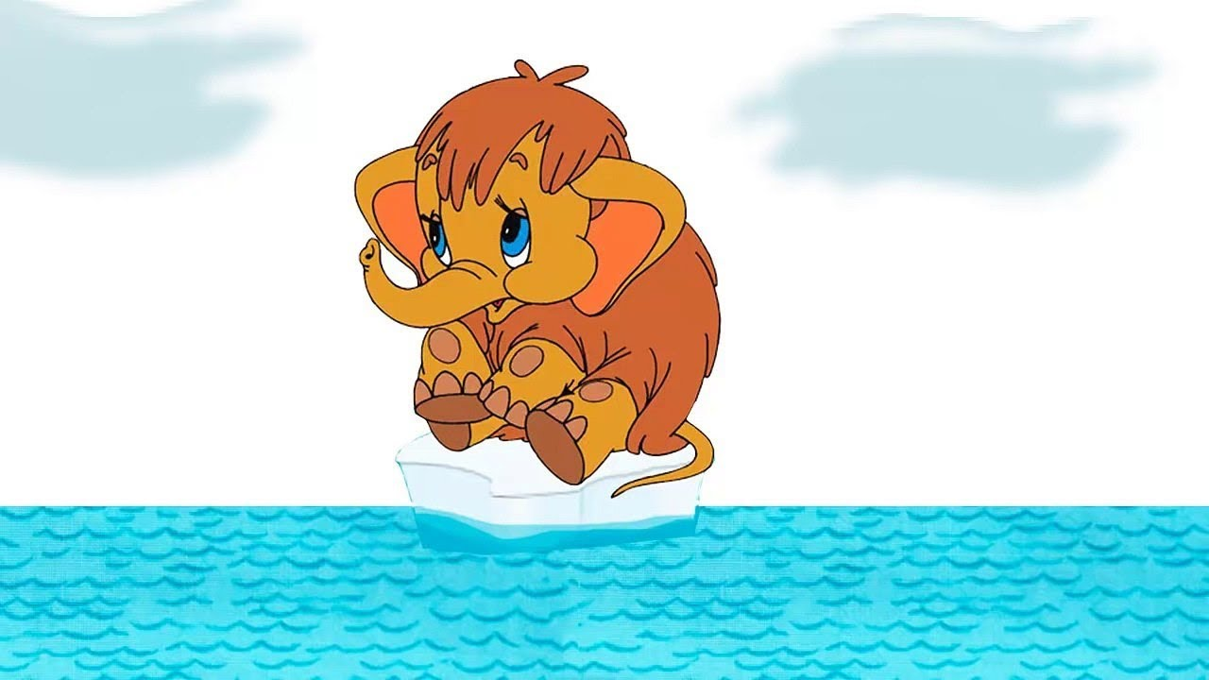

Slide 6
СОВСЕМ
КАК
ОН
БЫЛ
ЗЕЛЕНЕНЬКИЙ

Slide 8
СОЛНЫШКО
НА
Я
ГЛЯЖУ
СОЛНЫШКЕ
ЛЕЖУ

Slide 9
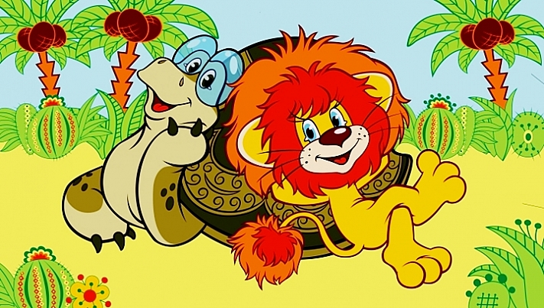

Slide 10
ПЕШЕХОДЫ
ПО
ПУСТЬ
БЕГУТ
ЛУЖАМ
НЕУКЛЮЖЕ

Slide 12
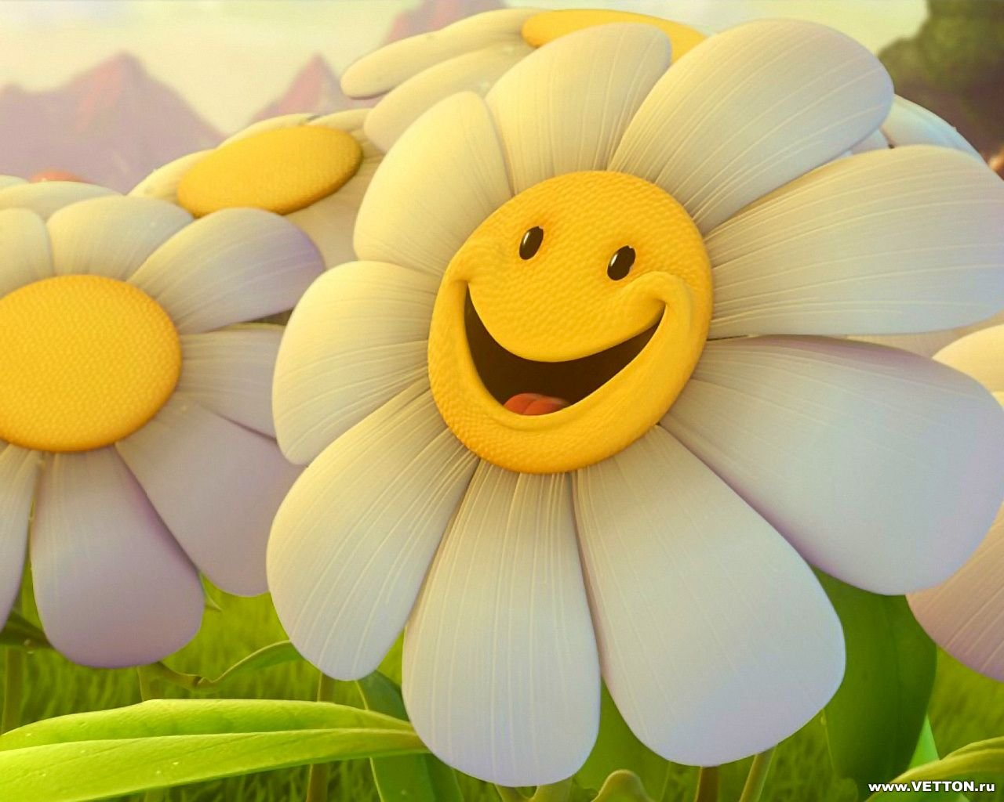
ДЕНЬ
СВЕТЛЕЙ
ОТ
ХМУРЫЙ
УЛЫБКИ

Slide 14
Ура!!!
Ура!!!
Ура!!!
Спасибо за игру!!!
Ура!!!
Ура!!!

